Slide 1

Презентація на тему «додатку для дитячого садку з вибором умов роботи груп»
Підготував студент групи ПЗ-21у-1 Войцехов Микола Олександрович

Slide 2
Вступ
Сучасний світ вимагає надійного та ефективного функціонування дитячих садків, адже вони є важливим етапом у розвитку дітей. Однак, кожна група може мати власні особливості та потребує індивідуального підходу. У зв'язку з цим, розробка системи, що дозволяє батькам та директорам обирати умови роботи груп, стає надзвичайно актуальною.
Моя курсова робота за темою «Дитячий садок з вибором умов роботи груп» пропонує комплексний підхід до створення та управління дитячим садком. Завдяки розробленому функціоналу, батьки зможуть вибирати не лише групу для своєї дитини, але й умови її роботи.
Директори дитячих садків також отримають доступ до системи, де вони зможуть створювати та налаштовувати групи, встановлювати обмеження щодо кількості дітей, обирати розклад роботи, здійснювати контроль над дітьми та багато іншого. Це дозволить директорам ефективно організовувати роботу садка та забезпечити кращі умови для дітей.
Моя курсова робота базується на сучасних технологіях програмування та використовує базу даних для зберігання інформації. Вона надає зручний та інтуїтивно зрозумілий інтерфейс для користувачів та забезпечує безпеку даних.
Метою моєї курсової роботи є створення функціональної системи, що допоможе забезпечити якісне та індивідуальне навчання та розвиток дітей у дитячих садках. Вірю, що цей проект буде корисним та сприятиме поліпшенню якості навчального процесу та задоволенню потреб усіх сторін - батьків, директорів та, звичайно, дітей.

Slide 3
Постановка задачі
Провести всеосяжне обстеження предметної області;
Визначити вид, правила формування і типи основних даних для вхідних та вихідних документів;
Виконати побудову інфологічної моделі предметної області та перевірити її коректність;
Для відповідної інфологічної моделі виконати реалізацію в одній з реляційних СУБД;
Розробити індивідуальні форми для користувачів різних рівнів, що забезпечують дружній інтерфейс, орієнтований на предметну область. Ці форми мають надавати можливість навігації по таблиці та вирішення задач користувачів.
Створити запити різноманітних типів та звіти для основних запитів.
Виконати тестування та налагодження програмного продукту;

Slide 4
Основні задачі
В проекті було виділено 3 типи користувачів: Адміністратор, батьки, вихователі.
В залежності від ролі авторизований користувач має різні можливості.
Батьки можуть тільки переглядати інформацію про групи та дітей.
Адміністратор має змогу додавати батьків, групу, вихователя, дітей. Переглядати інформацію про них, робити звіти та робити збереження,завантаження бази даних.
Вихователь має можливість переглядати інформацію про батьків, групи та дітей.

Slide 5
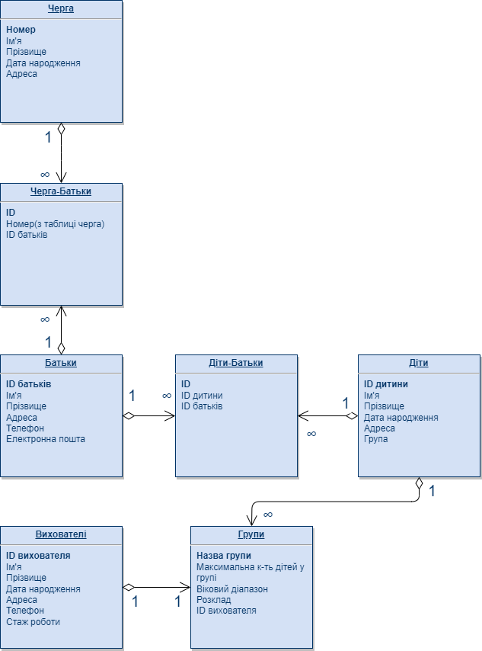
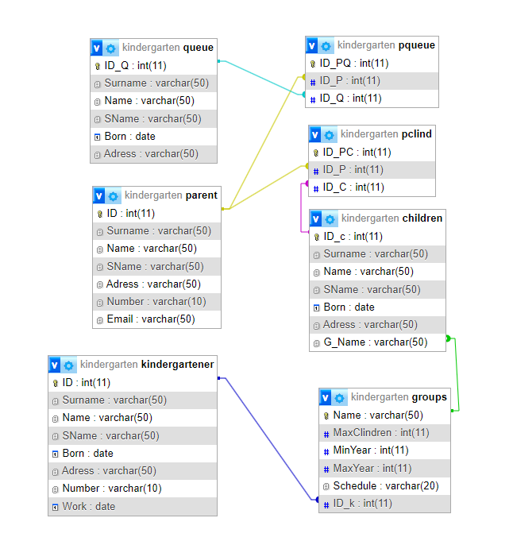
Основні об'єкти

Slide 6

Вибір СУБД
MySQL – це одна з найпопулярніших відкритих реляційних баз даних, що має довгу історію використання та відповідає вимогам багатьох проектів. Обираючи MySQL для курсової роботи, я зосередився на наступних перевагах:
Простота використання: MySQL має простий і зрозумілий для розробників синтаксис SQL, що полегшує розробку та підтримку бази даних.
Широкі можливості: MySQL надає багато функцій та можливостей для роботи з базами даних, включаючи підтримку транзакцій, індексацію, засоби резервного копіювання тощо.
Висока продуктивність: MySQL відомий своєю швидкодією та високою продуктивністю при обробці навантажених запитів. Він добре масштабується і може ефективно працювати з великими обсягами даних.
Велика спільнота користувачів: MySQL має широке співтовариство розробників та користувачів, що забезпечує наявність багатьох документаційних матеріалів, підтримку та активний розвиток.
Кросплатформенність: MySQL підтримує різні операційні системи, такі як Windows, Linux і macOS, що дає можливість розгортати додатки на різних платформах.
.

Slide 7
Вибір СУБД переваги
Порівнюючи MySQL з іншими СУБД, наприклад, PostgreSQL та SQLite, можна виокремити деякі переваги MySQL:
Висока продуктивність та швидкодія: MySQL відомий своєю швидкодією при обробці запитів та масштабується добре для роботи з великими обсягами даних.
Широкі можливості та підтримка: MySQL має багато функцій та можливостей, таких як транзакції, індексація, засоби резервного копіювання, а також велику спільноту користувачів, яка надає підтримку та активно розвиває цю СУБД.
Простота використання: MySQL має зрозумілий синтаксис SQL та простий інтерфейс, що полегшує розробку та підтримку бази даних.
Однак, варто враховувати, що кожна СУБД має свої особливості та відмінності, і вибір між ними залежить від конкретних потреб проекту та вимог до бази даних.

Slide 8

Середовище розробки
Для середовища розробки було обрано Visual Studio - безкоштовний та легкий редактор коду, який надає зручні інструменти для програмування. Вибір Visual Studio Code обґрунтовується наступними перевагами:
Розширюваність: Visual Studio має велику кількість розширень, які дозволяють налаштувати його під свої потреби та розширити його функціональність.
Підтримка різних мов програмування: Visual Studio надає підтримку для багатьох мов програмування, включаючи C#, JavaScript, Python, HTML/CSS та інші, що дозволяє зручно розробляти проекти з різними технологіями.
Інтеграція з Git: Visual Studio має вбудовану підтримку системи контролю версій Git, що дозволяє зручно працювати з кодовою базою, використовуючи функції Git, такі як коміти, гілки, злиття тощо.
Легкість використання: Visual Studio має простий та інтуїтивно зрозумілий інтерфейс, що полегшує роботу з кодом та розвиток програмного забезпечення.
Кросплатформенність: Visual Studio підтримує різні операційні системи, такі як Windows, Linux і macOS, що дозволяє розробляти додатки на різних платформах

Slide 9
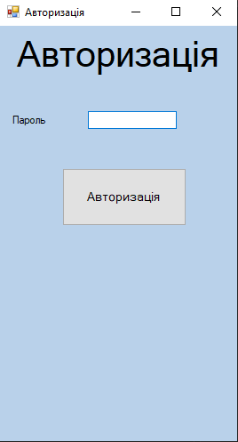
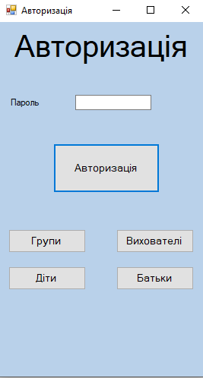
Приклади використання додатку
Форма авторизації та доступні форми для адміністратора

Slide 10
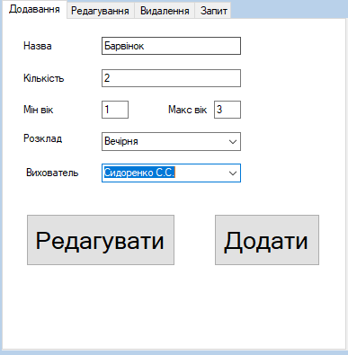
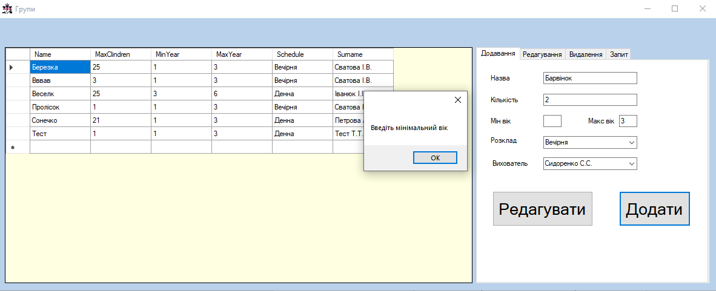
Приклади використання додатку
Форма додавання нової групи та перевірка полів

Slide 11
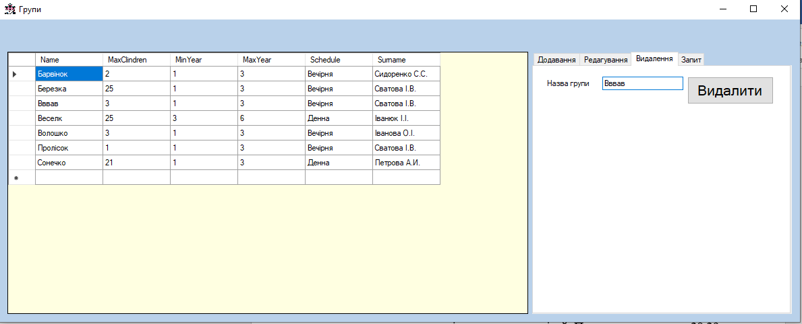
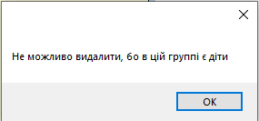
Приклади використання додатку
Видалення групи

Slide 12
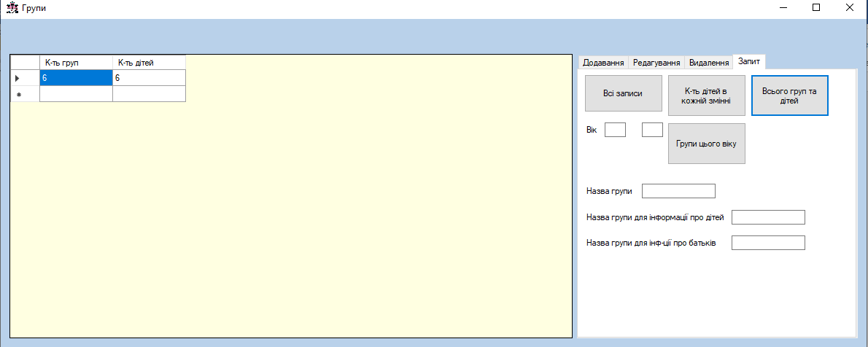
Приклади використання додатку
Запити для адміністратора на формі групи

Slide 13
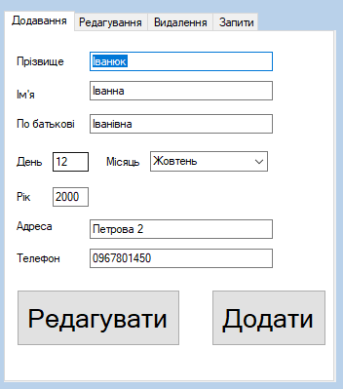
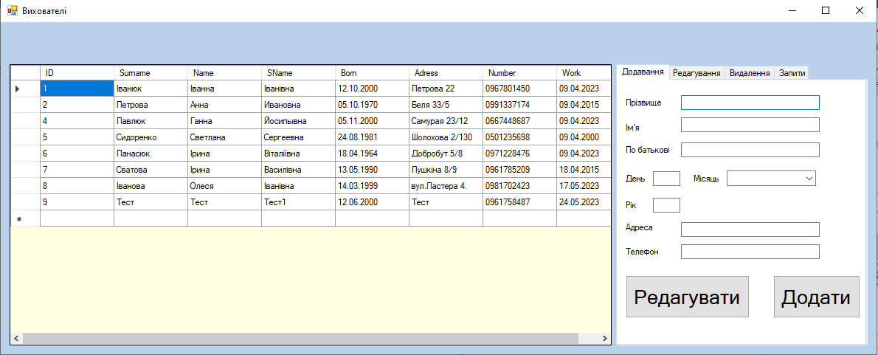
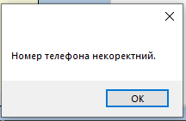
Приклади використання додатку
Додавання вихователя

Slide 14
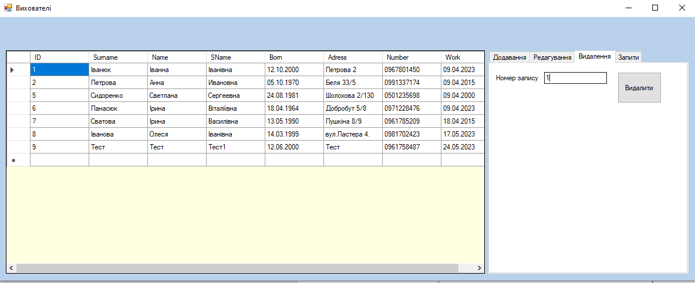
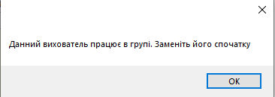
Приклади використання додатку
Додавання видалення вихователя

Slide 15
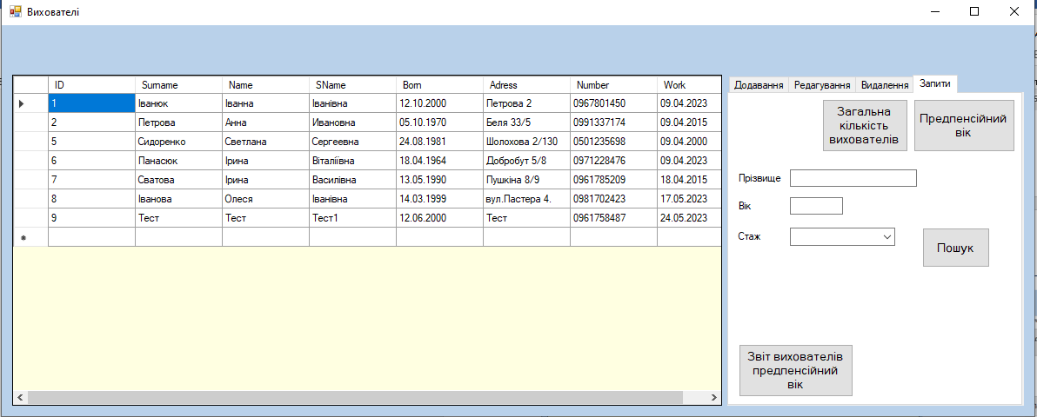
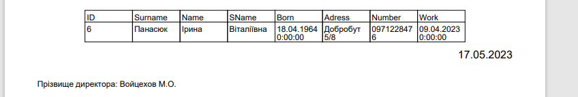
Приклади використання додатку
Запити вихователів

Slide 16
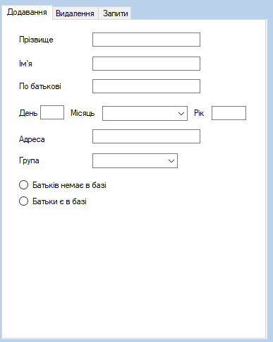
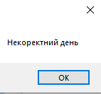
Приклади використання додатку
Додавання нової дитини

Slide 17
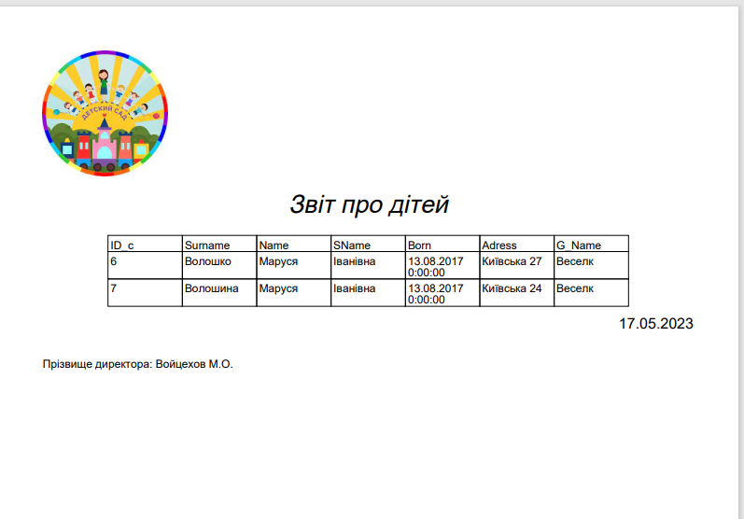
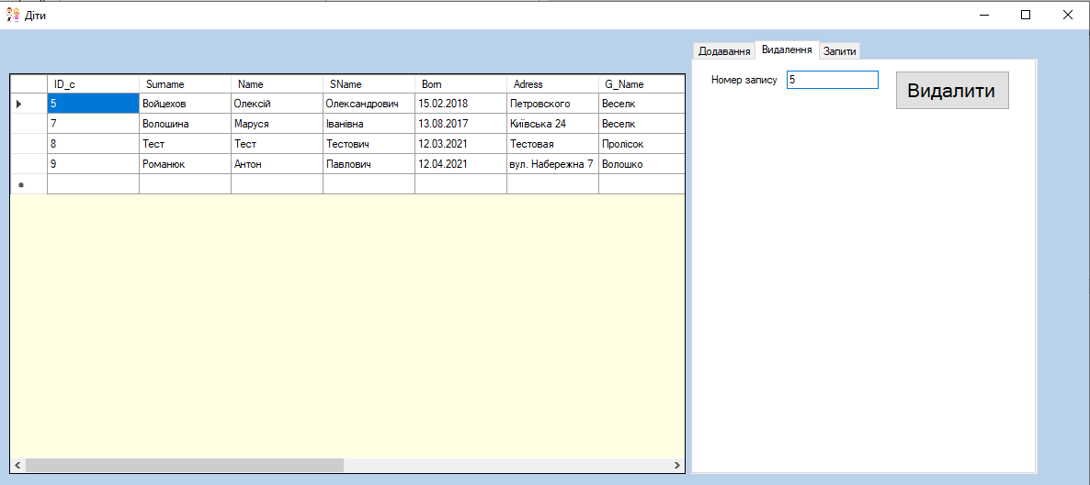
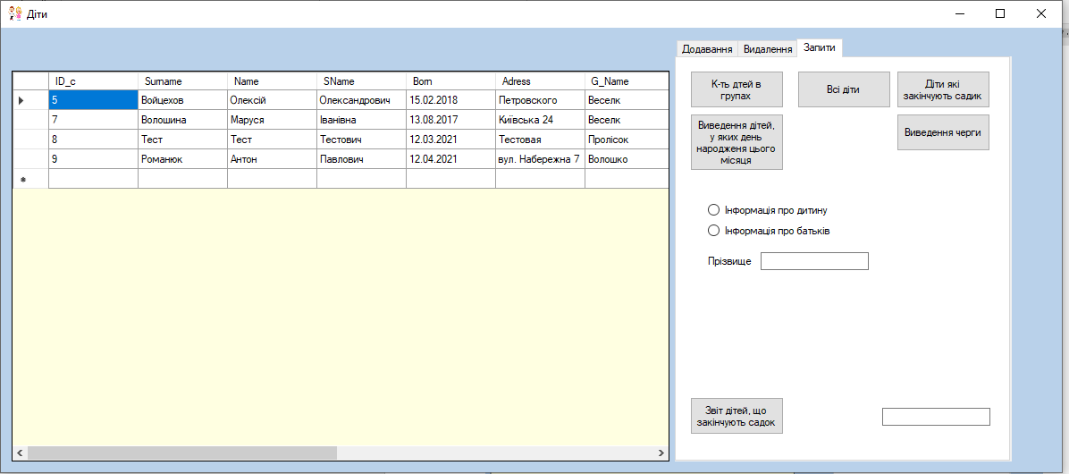
Приклади використання додатку
Видалення дитини та запити

Slide 18
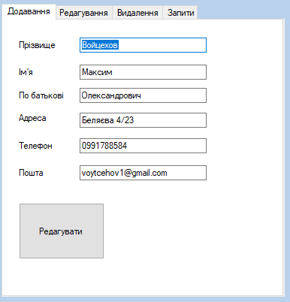
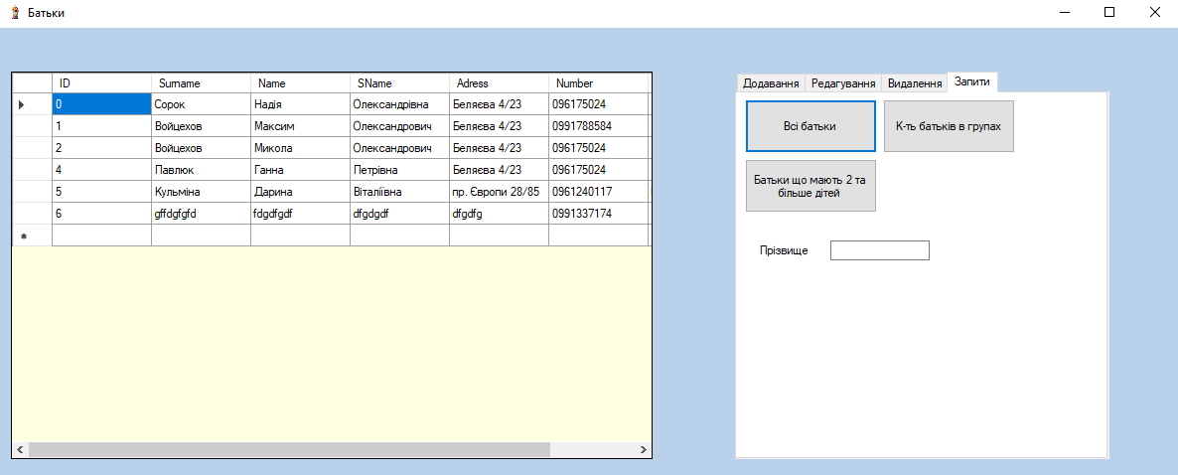
Приклади використання додатку
Додавання батьків та запити

Slide 19
Висновок
У результаті виконання курсової роботи було успішно реалізовано систему дитячого садка з вибором умов роботи груп. Для розробки програмного забезпечення було використано стек технологій, що включає Windows Forms для розробки графічного інтерфейсу користувача, PdfWriter для генерації звітів у форматі PDF та phpMyAdmin в якості інструменту адміністрування та управління базою даних MySQL.
Використання Windows Forms дозволило створити зручний та інтуїтивно зрозумілий інтерфейс для користувача, що спрощує взаємодію з системою. Завдяки можливостям Windows Forms були реалізовані всі необхідні функції та опції для управління групами дитячого садка, включаючи вибір умов роботи та введення необхідних даних

